Slide 1

الثالث

Slide 2






تعيين تلميذ(ة) للإجابة
توجيهات و شرح التعليمات
عرض فيديو
المرور بين الصفوف للمساعدة و تصحيح الإنجازات
عمل في ثنائيات
نهاية الشريط، المرور إلى الشريحة الموالية.

Slide 3

تنظيم حصص الأسبوع التربوي الثالث
اليوم 4 -
اليوم1 -
نشاط اعتيادي (10)
ورشة الكتابة: الإملاء (30)
ورشة الكتابة : إنتاج كتابي - الحصة 1 (30)
نشاط اعتيادي (10)
المعجم (30)
الاستماع والتحدث (30)
اليوم 5 -
اليوم2 -
نشاط اعتيادي (10)
قراءة : استثمار النص (30)
ورشة الكتابة : إنتاج كتابي - الحصة 2 (30)
نشاط اعتيادي (10)
قراءة : التوقع والتحقق الفهم العام 30 د
قراءة : تعلم استراتيجية الفهم 30 د
اليوم 6 -
اليوم 3 -
نشاط اعتيادي (30)
شكل و فهم (40)
نشاط اعتيادي (10)
قراءة : استثمار الاستراتيجية (30)
ورشة الكتابة: الصرف والتحويل (30)
Révision
Lecture offerte

Slide 4


هيكلة حصة اليوم
تحدي الفهم
إملاء
اَلْهَمَزَةُ الْمُتَطَرِّفَةُ.
إنتاج كتابي -1
كتابة نص تفسيري– الحصة1-

Slide 5

عند نهاية الحصة
على الأقل 80% من المتعلمين سيكونون قادرين على:
تعرف و تمييز الهمزة المتطرفة ؛
كتابة نص تفسيري.

Slide 6

مرحبا بكم ، سننطلق في حصة اللغة العربية..
اختــتام الحــصة
إنتاج كتابي ح1
إملاء
نشاط اعتيادي

Slide 7



قبل أن نبدأ حصة اليوم سأذكركم بشروط الحصول على نجمة السلوك الجيد.
في كل حصة سيفوز ثلاثة منكم بالنجمة
اختــتام الحــصة
إنتاج كتابي ح1
إملاء
نشاط اعتيادي
أَتَّبِعُ قَواعِدَ ٱسْتِعْمالِ ٱلْأَلْواحِ ٱلَّتي يُوَجِّهُني أُسْتاذي إِلَيْها.
قَبْلَ أَنْ أُجيبُ عَنِ ٱلسُّؤالِ أُحَدِّدُ ٱلْمَطْلوبَ بِدِقَّةٍ وَ أُوَظِّفُ ٱلاِسْتْراتيجِيَّةَ ٱلْمَناسِبَةَ.
أَلْتَزِمُ بِقَواعِدِ ميثاقِ ٱلْقِسْمِ

Slide 8


ضعوا اللوحة والكراسة في القمطر.
اختــتام الحــصة
إنتاج كتابي ح1
إملاء
نشاط اعتيادي

Slide 9
انشطة اعتيادية
تحدي الفهم

Slide 10





في حصة اليوم، ستتدربون على الإجابة بسرعة عن أسئلة للفهم على شكل اختيار من متعدد.
اختــتام الحــصة
إنتاج كتابي ح1
إملاء
نشاط اعتيادي

Slide 11

خذوا ألواحكم.
اختــتام الحــصة
إنتاج كتابي ح1
إملاء
نشاط اعتيادي

Slide 12
اقرؤوا السؤال وحددوا المطلوب. سأعرض عليكم النص. عليكم إيجاد الجواب قبل اختفاء النص.
اختــتام الحــصة
إنتاج كتابي ح1
إملاء
نشاط اعتيادي
لِماذا طَلَبَ ٱلْوَلَدُ مِنَ ٱلطّائِرَةِ ٱلْإِسْراعَ إِلى ٱلْجَبَلِ؟
لِأَنَّ ٱلْجَبَلَ يُغَنِّي حينَ تَهُبُّ ٱلرّيحُ فَأَرادَ .
أ
لِأَنَّهُ يُريدُ أَنْ يَتَسَلَّقَهُ.
ب
لِأَنَّ أَصْدِقاءَهُ يَنْتَظِرونَهُ هُناكَ.
ج
لِأَنَّهُ يُريدُ أَنْ يَرى ٱلثُّلوجَ عَنْ قُرْبٍ.
د

Slide 13
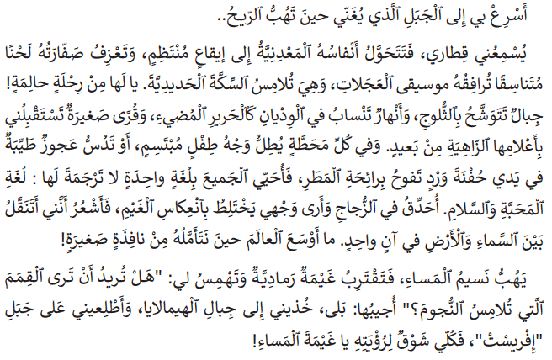
انتبهوا سيختفي النص بعد 30 ثانية. من وجد الجواب يحتفظ به لنفسه.
اختــتام الحــصة
إنتاج كتابي ح1
إملاء
نشاط اعتيادي

Slide 14
اكتبوا حرف الجواب الصحيح على ألواحكم.
اختــتام الحــصة
إنتاج كتابي ح1
إملاء
نشاط اعتيادي
لِماذا طَلَبَ ٱلْوَلَدُ مِنَ ٱلطّائِرَةِ ٱلْإِسْراعَ إِلى ٱلْجَبَلِ؟
لِأَنَّ ٱلْجَبَلَ يُغَنِّي حينَ تَهُبُّ ٱلرّيحُ فَأَرادَ .
أ
لِأَنَّهُ يُريدُ أَنْ يَتَسَلَّقَهُ.
ب
لِأَنَّ أَصْدِقاءَهُ يَنْتَظِرونَهُ هُناكَ.
ج
لِأَنَّهُ يُريدُ أَنْ يَرى ٱلثُّلوجَ عَنْ قُرْبٍ.
د

Slide 15
صححوا . لماذا اخترتم هذا الجواب؟ كيف توصلتم للجواب؟ ما اسم استراتيجية الفهم المستخدمة؟
اختــتام الحــصة
إنتاج كتابي ح1
إملاء
نشاط اعتيادي
لِماذا طَلَبَ ٱلْوَلَدُ مِنَ ٱلطّائِرَةِ ٱلْإِسْراعَ إِلى ٱلْجَبَلِ؟
لِأَنَّ ٱلْجَبَلَ يُغَنِّي حينَ تَهُبُّ ٱلرّيحُ فَأَرادَ .
أ
لِأَنَّهُ يُريدُ أَنْ يَتَسَلَّقَهُ.
ب
لِأَنَّ أَصْدِقاءَهُ يَنْتَظِرونَهُ هُناكَ.
ج
لِأَنَّهُ يُريدُ أَنْ يَرى ٱلثُّلوجَ عَنْ قُرْبٍ.
د

Slide 16
اقرؤوا السؤال وحددوا المطلوب. سأعرض عليكم النص. عليكم إيجاد الجواب قبل اختفاء النص.
اختــتام الحــصة
إنتاج كتابي ح1
إملاء
نشاط اعتيادي
ما ٱلَّذي جَعَلَ ٱلْوَلَدَ يُحِسُّ بِأَنَّهُ يَتَنَقَّلُ بَيْنَ ٱلسَّماءِ وَٱلْأَرْضِ في آنٍ واحِدٍ؟
اِرْتِفاعُ ٱلطّائِرَةِ فَوْقَ ٱلْغُيومِ.
أ
سُرْعَةُ ٱلْقِطارِ وَهُوَ يَعْبُرُ ٱلْحُقولَ.
ب
رُؤْيَتُهُ وَجْهَهُ يَخْتَلِطُ بِٱنْعِكاسِ ٱلْغَيْمِ في زُجاجِ ٱلنّافِذَةِ.
ج
لَمْسُهُ ريحَ ٱلْمَطَرِ وَرائِحَةَ ٱلْوَرْدِ.
د

Slide 17
انتبهوا سيختفي النص بعد 20 ثانية. من وجد الجواب يحتفظ به لنفسه.
اختــتام الحــصة
إنتاج كتابي ح1
إملاء
نشاط اعتيادي

Slide 18
اكتبوا حرف الجواب الصحيح على ألواحكم.
اختــتام الحــصة
إنتاج كتابي ح1
إملاء
نشاط اعتيادي
ما ٱلَّذي جَعَلَ ٱلْوَلَدَ يُحِسُّ بِأَنَّهُ يَتَنَقَّلُ بَيْنَ ٱلسَّماءِ وَٱلْأَرْضِ في آنٍ واحِدٍ؟
اِرْتِفاعُ ٱلطّائِرَةِ فَوْقَ ٱلْغُيومِ.
أ
سُرْعَةُ ٱلْقِطارِ وَهُوَ يَعْبُرُ ٱلْحُقولَ.
ب
رُؤْيَتُهُ وَجْهَهُ يَخْتَلِطُ بِٱنْعِكاسِ ٱلْغَيْمِ في زُجاجِ ٱلنّافِذَةِ.
ج
لَمْسُهُ ريحَ ٱلْمَطَرِ وَرائِحَةَ ٱلْوَرْدِ.
د

Slide 19
صححوا . لماذا اخترتم هذا الجواب؟ كيف توصلتم للجواب؟ ما اسم استراتيجية الفهم المستخدمة؟
اختــتام الحــصة
إنتاج كتابي ح1
إملاء
نشاط اعتيادي
ما ٱلَّذي جَعَلَ ٱلْوَلَدَ يُحِسُّ بِأَنَّهُ يَتَنَقَّلُ بَيْنَ ٱلسَّماءِ وَٱلْأَرْضِ في آنٍ واحِدٍ؟
اِرْتِفاعُ ٱلطّائِرَةِ فَوْقَ ٱلْغُيومِ.
أ
سُرْعَةُ ٱلْقِطارِ وَهُوَ يَعْبُرُ ٱلْحُقولَ.
ب
رُؤْيَتُهُ وَجْهَهُ يَخْتَلِطُ بِٱنْعِكاسِ ٱلْغَيْمِ في زُجاجِ ٱلنّافِذَةِ.
ج
لَمْسُهُ ريحَ ٱلْمَطَرِ وَرائِحَةَ ٱلْوَرْدِ.
د

Slide 20
ستقرؤون النص قراءة جماعية . من يريد أن يقود القراءة؟
-يحرص الأستاذ على تتبع مشاركة الجميع في القراءة الجماعية.
اختــتام الحــصة
إنتاج كتابي ح1
إملاء
نشاط اعتيادي

Slide 21
إملاء
2
اَلْهَمْزَةُ ٱلْمُتَطَرِّفَةُ

Slide 22
في هذه الحصة سنواصل تدربنا على نميز و كتابة الهمزة المتطرفة
اختــتام الحــصة
إنتاج كتابي ح1
إملاء
نشاط اعتيادي
اَلْهَمْزَةُ ٱلْمُتَطَرِّفَةُ

Slide 23
من يذكرنا بكيفية تمييز و كتابة الهمزة المتطرفة؟
اختــتام الحــصة
إنتاج كتابي ح1
إملاء
نشاط اعتيادي
اَلْهَمْزَةُ ٱلْمُتَطَرِّفَةُ

Slide 24
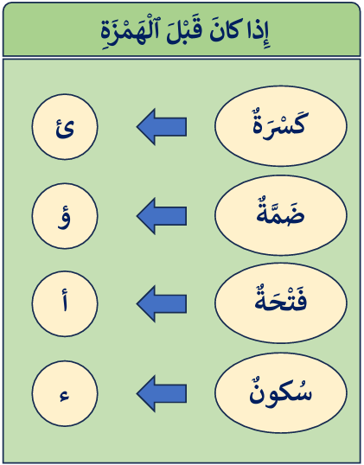
أحسنتم . من يقرأ؟
اختــتام الحــصة
إنتاج كتابي ح1
إملاء
نشاط اعتيادي
أَوَّلاً: أُحَدِّدُ حَرَكَةَ ٱلْحَرْفِ قَبْلَ ٱلْهَمْزَةِ،
ثانِيّاً: أُحَدِّدُ شَكْلَ ٱلْهَمْزَةِ ٱلْمُوافِقَةِ لِلْحَرَكَةِ،

Slide 25
خذوا ألواحكم.
اختــتام الحــصة
إنتاج كتابي ح1
إملاء
نشاط اعتيادي

Slide 26
أتموا كتابة الكلمات التالية بالهمزة المتطرفة المناسبة
اختــتام الحــصة
إنتاج كتابي ح1
إملاء
نشاط اعتيادي
نَشَــ...

Slide 27
انتبهوا للتصحيح: كتبت الهمزة المتطرفة على .......لأن ما قبلها ..............
اختــتام الحــصة
إنتاج كتابي ح1
إملاء
نشاط اعتيادي
نَشَــــأَ

Slide 28
كلمة أخرى
اختــتام الحــصة
إنتاج كتابي ح1
إملاء
نشاط اعتيادي
سَما...

Slide 29
انتبهوا للتصحيح: كتبت الهمزة المتطرفة على .......لأن ما قبلها ..............
اختــتام الحــصة
إنتاج كتابي ح1
إملاء
نشاط اعتيادي
سَماءٌ

Slide 30
كلمة أخرى
اختــتام الحــصة
إنتاج كتابي ح1
إملاء
نشاط اعتيادي
هُدو...

Slide 31
انتبهوا للتصحيح: كتبت الهمزة المتطرفة على .......لأن ما قبلها ..............
اختــتام الحــصة
إنتاج كتابي ح1
إملاء
نشاط اعتيادي
هُدوءٌ

Slide 32
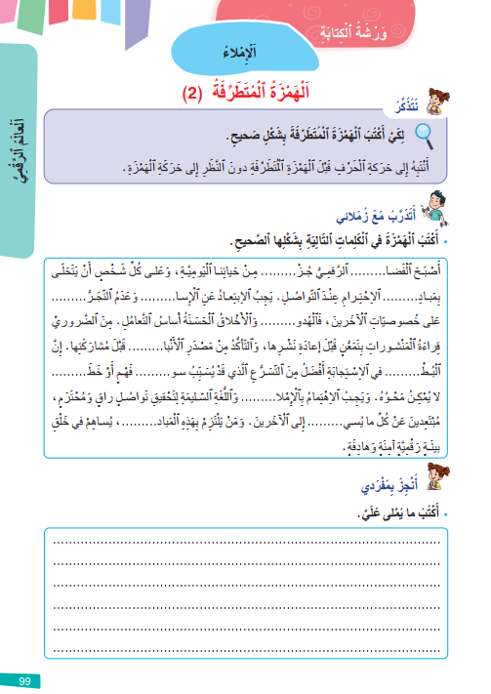
خذوا كراساتكم على الصفحة 95 بمفردكم أجيبوا عن التمرين رقم 1
اختــتام الحــصة
إنتاج كتابي ح1
إملاء
نشاط اعتيادي
Notes:
Ajouter une slide pour ka correstion de l’exercie en animation

Slide 33

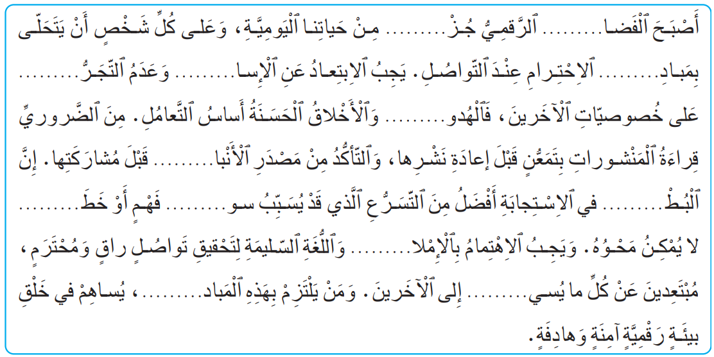
أكمل بكتابة التاء المناسبة
اختــتام الحــصة
إنتاج كتابي ح1
إملاء
نشاط اعتيادي
Notes:
Ajouter une slide pour ka correstion de l’exercie en animation

Slide 34
انتبهوا للتصحيح. من يشرح لنا كيف توصل للجواب الصحيح؟
-يضغط الأستاذ لتظهر الإجابة و يقدم التغذية الراجعة المناسبة.
اختــتام الحــصة
إنتاج كتابي ح1
إملاء
نشاط اعتيادي
ءً
ءُ
ؤِ
ءِ
ئِ
ءُ
ءِ
أ
ءَ
ءَ
ءِ
ئِ
ءُ
Notes:
Ajouter une slide pour ka correstion de l’exercie en animation

Slide 35
على كراساتكم أجيبوا عن التمرين التالي:
اختــتام الحــصة
إنتاج كتابي ح1
إملاء
نشاط اعتيادي
Notes:
Ajouter une slide pour ka correstion de l’exercie en animation

Slide 36

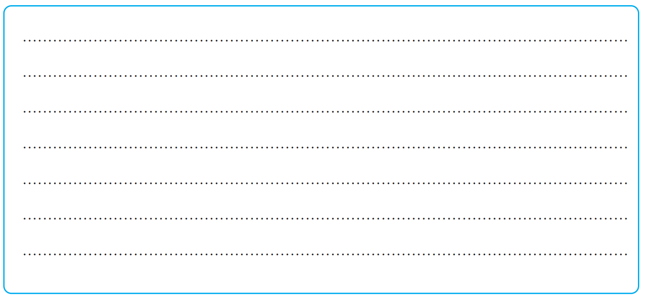
يملي الأستاذ الفقرة الواردة في آخر الحصة.
اختــتام الحــصة
إنتاج كتابي ح1
إملاء
نشاط اعتيادي
Notes:
Ajouter une slide pour ka correstion de l’exercie en animation

Slide 37
انتبهوا للتصحيح
-يقدم الأستاذ التغذية الراجعة المناسبة.
اختــتام الحــصة
إنتاج كتابي ح1
إملاء
نشاط اعتيادي
يَسـودُ ٱلصَّـفـاءُ وَٱلْهُـدوءُ أَرْجـاءَ ٱلشّـاطِئِ، حَيْثُ يَبْـدو ٱلْمَاءُ صـافِياً. بَدَأَ ٱلْقـارِئُ يَتَأَمَّلُ بَهاءَ ٱلسَّمـاءِ دونَ تَبَاطُؤٍ، مُبْتَعِداً عَنْ كُلِّ مَكـروهٍ أَوْ سُوءٍ. لَقَدْ كانَ مَبْدَأُ حَيـاتِهِ أَنْ يَمْــلَأَ قَلْبَهُ بِقَبَسٍ مِنْ ٱلضَّوْءِ، وَأَلّا يَرْتَكِبَ أَيَّ خَطَأٍ يُسـيءُ إِلى صِدْقِ ٱلْوَفاءِ لِلْأَهْلِ وَ ٱلْأَصْدِقاءِ. لِيَبْقى في رَجـاءٍ دائِمٍ لِكُلِّ شَيْءٍ جَمـيلٍ.
Notes:
Ajouter une slide pour ka correstion de l’exercie en animation

Slide 38
إنتاج كتابي
3
كتابة نص تفسيري– الحصة1-

Slide 39

سنتعلم في هذه الحصة كيفية كتابة نص تفسيري باتباع مجموعة من الخطوات : في هذه الحصة سنتعرف الخطوة الأولى.
اختــتام الحــصة
إنتاج كتابي ح1
إملاء
نشاط اعتيادي
كِتابَةُ نَصٍّ تَفْسيرِيٍّ
اَلْخُطْوَةُ ٱلْأولى

Slide 40
لكتابة نص تفسيري أطبق مراحل الخطوة الأولى: أحدد الموضوع الذي أريد أن أكتب عنه. مثلا أهمية التواصل.
اختــتام الحــصة
إنتاج كتابي ح1
إملاء
نشاط اعتيادي
أَهَمِّيَةُ ٱلتَّواصُلِ

Slide 41
أولا أطرح السؤال عن أهمية الموضوع باستعمال أداة الاستفهام ماذا / لِماذا ..........؟
لِـماذا يـعدُّ ٱلتواصل مـهمّاً بـين ٱلْبَشَرِ؟
اختــتام الحــصة
إنتاج كتابي ح1
إملاء
نشاط اعتيادي
لِـماذا يـعدُّ ٱلتواصل مـهمّاً بـين ٱلْبَشَرِ؟

Slide 42
أجيب عن السؤال و أرتب عناصر الإجابة حسب درجة أهميتها.
-يضغط الأستاذ على زر جهاز التحكم لتظهر
اختــتام الحــصة
إنتاج كتابي ح1
إملاء
نشاط اعتيادي
لِـماذا يـعدُّ ٱلتواصل مـهمّاً بـين ٱلْبَشَرِ؟
فـهمُ ٱلآخَرين لِتـجنب ٱلْخِـلافـات.
تـبادل ٱلْمَعـلومات وٱلْخِبـرات.
بـناءُ صَـداقـات وَعَـلاقـات طَـيِّبَة.

Slide 43
من يذكرنا بما يجب القيام به في الخطوة الأولى؟
اختــتام الحــصة
إنتاج كتابي ح1
إملاء
نشاط اعتيادي
كِتابَةُ نَصٍّ تَفْسيرِيٍّ
اَلْخُطْوَةُ ٱلْأولى

Slide 44
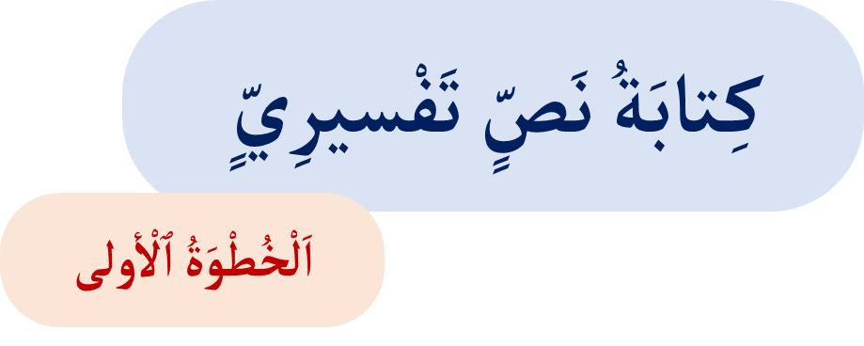
أحسنتم من يقرأ؟
اختــتام الحــصة
إنتاج كتابي ح1
إملاء
نشاط اعتيادي
أَوَّلاً: أَطْرَحُ السُّؤالَ عَنْ أَهَمِّيَةِ ٱلْمَوْضوعِ وَ مُحاوَلَةُ ٱلْإِجابَةِ عَنْهُ، (لِماذا .............؟)
ثانِيّاً: أُجيبُ عَنِ ٱلسُّؤالِ وَ أُرَتِّبُ عَناصِرَ ٱلْإِجابَةِ حَسَبَ دَرَجَةِ أَهَمِّيَّتِها،

Slide 45
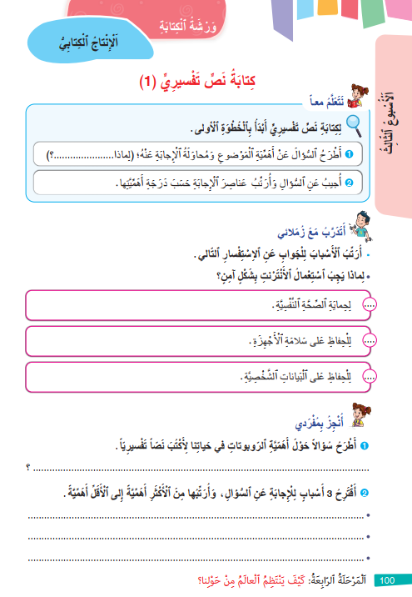
في ثنائيات خذوا كراساتكم على الصفحة رقم 100 و أنجزوا التمرين التالي
اختــتام الحــصة
إنتاج كتابي ح1
إملاء
نشاط اعتيادي

Slide 46


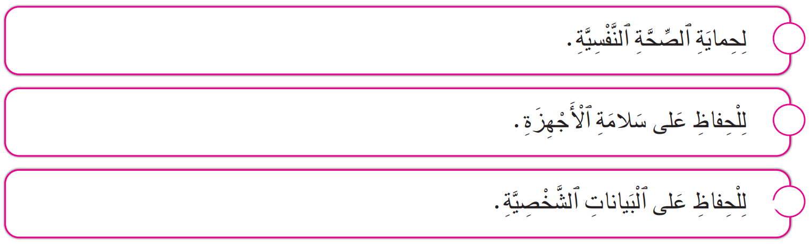
أرتب الأسباب للجواب عن الاستفسار التالي:
اختــتام الحــصة
إنتاج كتابي ح1
إملاء
نشاط اعتيادي

Slide 47
انتبهوا للتصحيح.
-يضغط الأستاذ على زر جهاز التحكم لتظهر الإجابات.
اختــتام الحــصة
إنتاج كتابي ح1
إملاء
نشاط اعتيادي
1
3
2

Slide 48
الآن بمفردكم أجيبوا عن السؤالين التاليين:
اختــتام الحــصة
إنتاج كتابي ح1
إملاء
نشاط اعتيادي

Slide 49
السؤال الأول: أطرح سؤالا حول أهمية الروبوتات في حياتنا لأكتب نصا تفسيريا.
اختــتام الحــصة
إنتاج كتابي ح1
إملاء
نشاط اعتيادي

Slide 50
انتبهوا للتصحيح. من يتقاسم معنا السؤال الذي أنتجه؟
اختــتام الحــصة
إنتاج كتابي ح1
إملاء
نشاط اعتيادي
لِـماذا تُـعدُّ ٱلرُّوبوتـاتُ ضَرورِيَّةً في حَيـاتِنـا ٱلْعَصْـرِيَّةِ؟

Slide 51
السؤال الثاني: أقترح 3 أسباب للإجابة عن السؤال،و أٍتبها من الأكثر أهمية إلى الأقل أهمية.
اختــتام الحــصة
إنتاج كتابي ح1
إملاء
نشاط اعتيادي
حِـمـايَةُ حَيـاةِ ٱلْبَشَرِ مِـنْ أَخْـطـارِ ٱلْمَهامِّ ٱلْخَـطـيرَةِ؛ مِـثْلَ إِطْـفـاءِ ٱلْحَرائِقِ أَوْ دُخولِ مَـنـاطِقَ تَـسـوءُ فـيهـا ٱلتَّـهْـوِيَةُ.
إِتْـقـانُ ٱلْعَمَلِ بِـدِقَّةٍ عـالِيَةٍ وَسُـرْعَةٍ كَبـيرَةٍ دونَ تَعَبٍ أَوْ تَـبـاطُؤٍ.
تَـوفـيرُ ٱلرّاحَةِ لِـلإِنْسـانِ عَبْرَ مُـسـاعَدَتِهِ في أَعْمـالِ ٱلْبَـيْتِ وَقَـضـاءُ حَـوائِجِهِ ٱلْـيَـومِيَّةِ.

Slide 52

اختــتام الحــصة
ماذا تعلمتم اليوم؟
ملحق (إملاء)

Slide 53
ماذا تعلمتم اليوم؟
اختــتام الحــصة
إنتاج كتابي ح1
إملاء
نشاط اعتيادي
في هَذِهِ ٱلْحِصَّةِ
تَدَرَّبْتُ عَلى كِتابَةِ نَصِّ تَفْسيرِيٍّ.
تَدَرَّبْتُ عَلى كَيْفِيَّةِ ٱلتَّمْييزِ بَيْنَ كِتابَةِ الْهَمْزَةِ الْمُتَطَرِّفَةِ.

Slide 54
انجزوا الواجب المنزلي التالي سأراقبه في الحصة الموالية:
اختــتام الحــصة
إنتاج كتابي ح1
إملاء
نشاط اعتيادي
مُلْحَقٌ: اَلْإِمْلاءُ
يَسـودُ ٱلصَّـفـاءُ وَٱلْهُـدوءُ أَرْجـاءَ ٱلشّـاطِئِ، حَيْثُ يَبْـدو ٱلْمَاءُ صـافِياً. بَدَأَ ٱلْقـارِئُ يَتَأَمَّلُ بَهاءَ ٱلسَّمـاءِ دونَ تَبَاطُؤٍ، مُبْتَعِداً عَنْ كُلِّ مَكـروهٍ أَوْ سُوءٍ. لَقَدْ كانَ مَبْدَأُ حَيـاتِهِ أَنْ يَمْــلَأَ قَلْبَهُ بِقَبَسٍ مِنْ ٱلضَّوْءِ، وَأَلّا يَرْتَكِبَ أَيَّ خَطَأٍ يُسـيءُ إِلى صِدْقِ ٱلْوَفاءِ لِلْأَهْلِ وَ ٱلْأَصْدِقاءِ. لِيَبْقى في رَجـاءٍ دائِمٍ لِكُلِّ شَيْءٍ جَمـيلٍ.

Slide 55


Slide 56
بناء على إنجازات المتعلمين خلال الممارسة المستقلة
ما تقديرك لنسبة التحكم في هدف الدرس؟
تسجل النسبة على صفحة اليوم من مذكرة الأستاذ.

